Slide 1

O tempo é um dos maiores
adversários do ser humano.

Slide 2
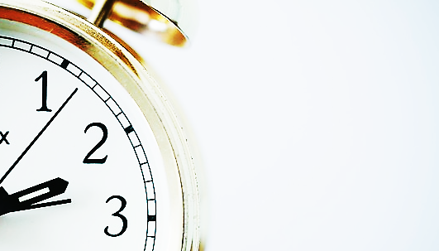
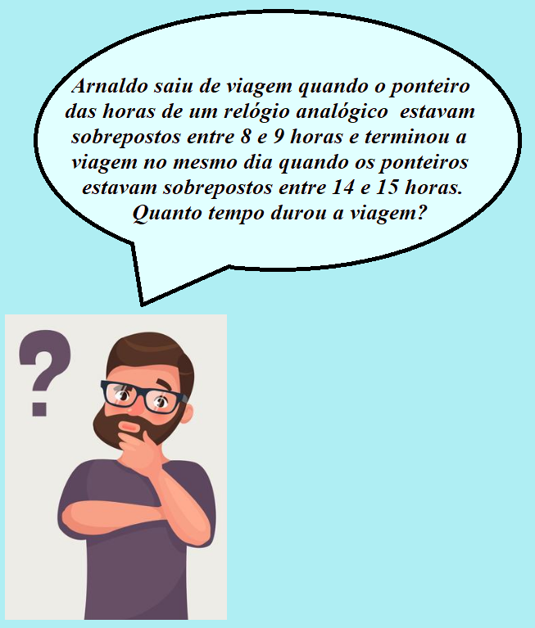

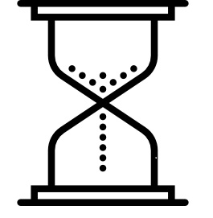

Slide 3
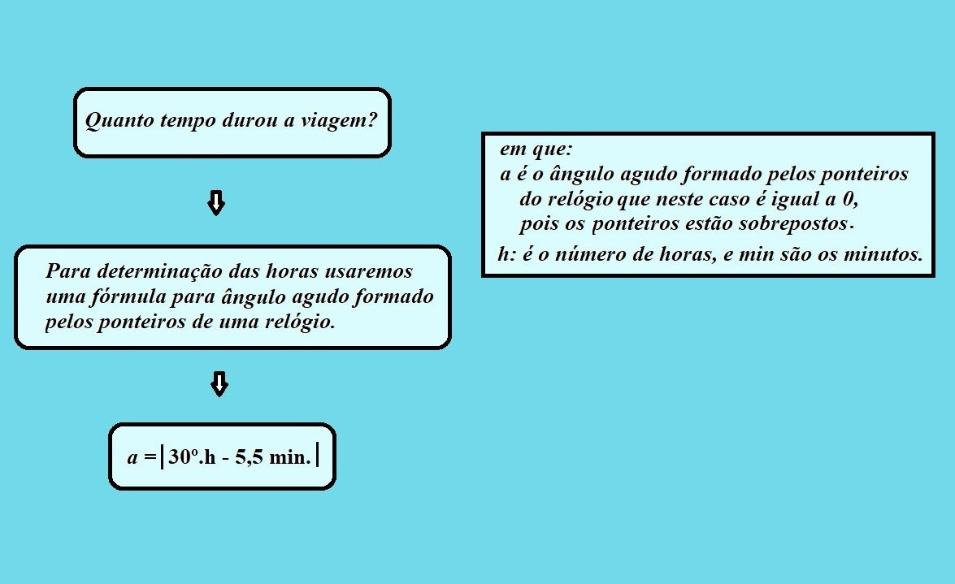

Slide 4

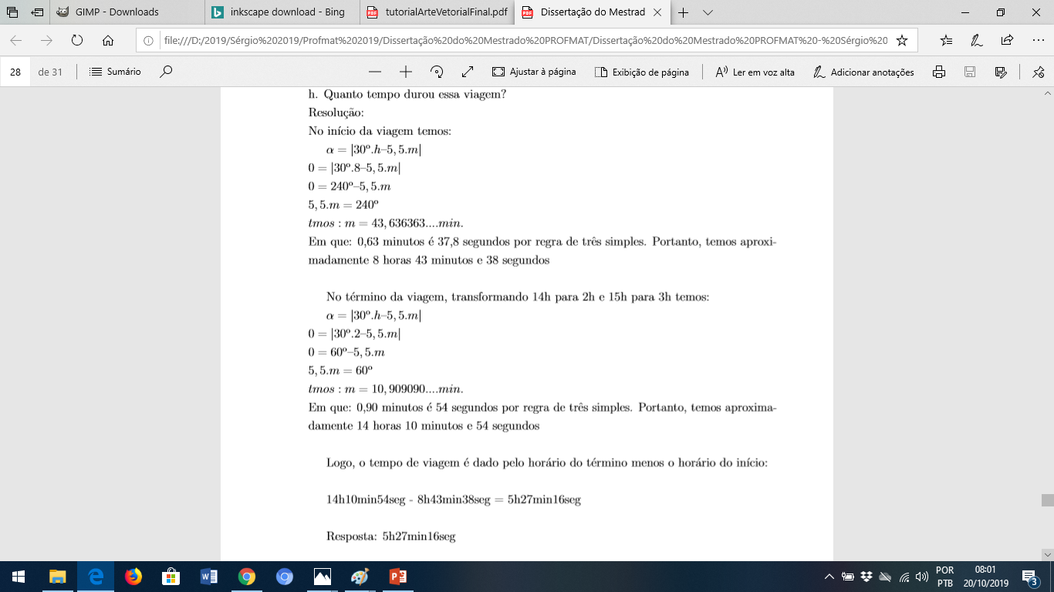

Slide 5
Problemas sobre a passagem do tempo ocorrem desde os primórdios da Matemática. No caso, o problema abordado, relaciona o tempo com o relógio analógico (com ponteiros).
A fórmula que determina o ângulo agudo formado pelos ponteiros de um relógio é desenvolvida com a análise dos ponteiros de horas e minutos, bem como a relação entre o ponteiro das horas e o respectivo grau de deslocamento e ainda utilizando a Geometria.
Tal fórmula, permite conhecer o resultado de forma menos trabalhosa do que o método tradicional que utiliza a regra de três.
As questões que envolvem “tempo” são frequentemente cobradas em vestibulares e Enem.

Slide 6


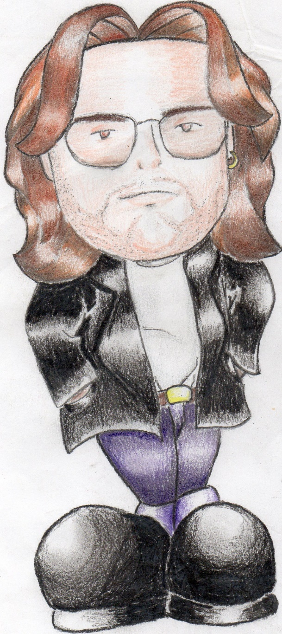
O estudo de uma fórmula que envolve o ângulo agudo formado pelos ponteiros de um relógio, permite chegar ao resultado em poucos passos, podendo também ser resolvido por regra de três simples. Neste caso, pelos ponteiros do relógio estarem sobrepostos, por regra de três torna-se bastante trabalhosa a resolução.
Referências:
ÁVILA, Geraldo. Análise Matemática para Licenciatura. 3. ed., São Paulo: Edgard Blucher, 2006.
DANTE, Luiz Roberto. Matemática: contexto e aplicações. Volume único. São Paulo: Editora Ática. 2003.
IEZZI, Gelson. Matemática: Ciência e Aplicação. São Paulo: Editora Saraiva, 2010.
SANTOS, José Plinio de Oliveira. Introdução à Teoria dos Números. Coleção Matemática Universitária. IMPA. 2017.
Agradecimento a todos os colegas e professores do PROFMAT que acrescentaram muitos valores aos meus estudos.

